Slide 1


Guía de utilización de campos tipo tabla
SIPOT
Mayo 2018

Slide 2
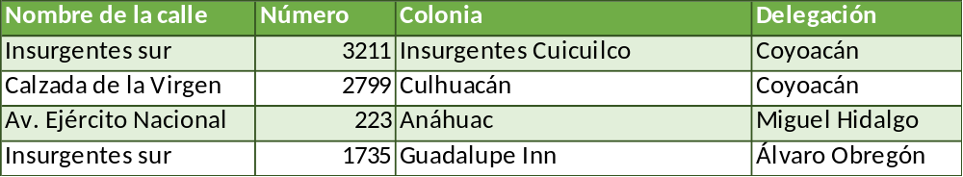

Las bases de datos
Nos referimos a una base de datos como un conjunto de información organizada en renglones o registros y campos o columnas. Cada columna o campo contiene datos del mismo tipo o de las mismas características, por ejemplo hay columnas que sólo contienen números, fechas, texto, etcétera. Un ejemplo de una base de datos lo observamos en la siguiente tabla:
Campos o Columnas
Registros

Slide 3
Bases de datos y campos tipo tabla
En el Sistema de Portales de Obligaciones de Transparencia (SIPOT) tenemos campos que permiten almacenar texto, fechas, números, hipervínculos, etc. Pero también tenemos campos que contienen un número identificador (ID). Éstos permiten establecer una relación de los renglones de una tabla (tabla principal) con reglones de otra (tabla secundaria), a estos campos los conocemos como “campos tipo tabla”.
La principal función de este tipo de campos es apoyar la carga de información en el SIPOT evitando la repetición de datos.

Slide 4
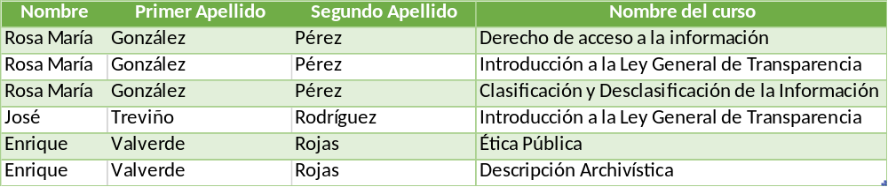
Bases de datos y campos tipo tabla
Por ejemplo, en el ámbito de capacitación, en la siguiente tabla tenemos un listado de personal con diferentes cursos que han realizado:

Slide 5
Bases de datos y campos tipo tabla
Para evitar repetir datos, la tabla anterior se puede hacer más sencilla dividiéndola en dos tablas: una con el listado de personal y otra con el listado de cursos de la siguiente forma.
Tabla principal
ID | Nombre | Primer Apellido | Segundo Apellido
10 | Rosa María | González | Pérez
20 | José | Treviño | Rodríguez
30 | Enrique | Valverde | Rojas
Los registros de la tabla principal se relacionan con la tabla secundaria mediante el número de identificación ID
Tabla secundaria
ID | Nombre del curso
10 | Derecho de acceso a la información
10 | Introducción a la Ley General de Transparencia
10 | Clasificación y Desclasificación de la Información
20 | Introducción a la Ley General de Transparencia
30 | Ética Pública
30 | Descripción Archivística

Slide 6

Modalidades de carga de los campos tipo tabla
En el SIPOT existen dos formas para cargar información utilizando los campos tipo tabla y son las siguientes:
En una relación básica (ejemplo anterior) se relaciona un registro de la tabla principal con uno o varios registros de una tabla secundaria mediante un número de identificación (ID). En la tabla principal sólo se captura una vez el número del identificador (ID), es decir, no se repite el número de identificación y en la tabla secundaría el mismo Identificador se captura una o varias veces; y,
En una relación múltiple se relacionan varios registros de la tabla principal con uno o varios registros de la tabla secundaria. Los números de identificación se pueden repetir varias veces, tanto en la tabla principal como en la tabla secundaria. Esta funcionalidad evita tener que capturar varias veces la información en tablas secundarías para vincularlos, si es necesario, con varios registros de la tabla principal.

Slide 7
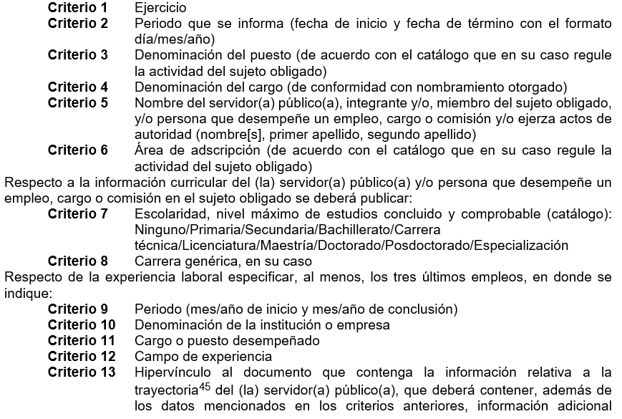
Modalidades de carga: relación básica
Por ejemplo: En los Lineamientos Técnicos Generales (LTG) en el artículo 70 fracción XVII, criterios 9 al 12 podemos encontrar una relación múltiple.
La información curricular desde el nivel de jefe de departamento o equivalente hasta el titular del sujeto obligado, así como, en su caso, las sanciones administrativas de que haya sido objeto

Slide 8
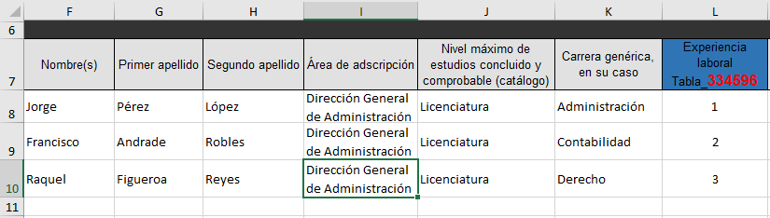
Modalidades de carga: relación básica
Las tablas secundarias se encuentran en el mismo archivo de formatos pero en hojas diferentes.
Campos
Registros
Tabla principal
Tabla secundaria
NOTA: En la relación básica no se repite el ID en la tabla principal

Slide 9
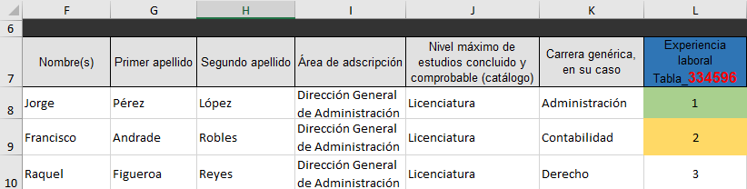
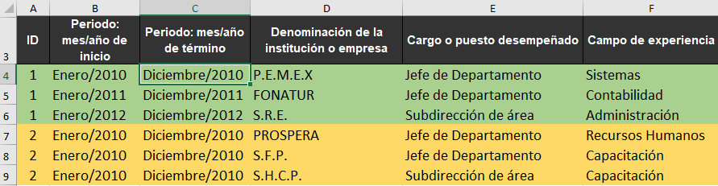
Modalidades de carga: relación básica
El registro de la fila 8 (verde), de la tabla principal o “Reporte de formatos”, se relaciona con las filas 4, 5 y 6 de la tabla secundaria o Tabla_334596.
El registro de la fila 9 (amarillo), de la tabla principal o “Reporte de Formatos”, se relaciona con las filas 7, 8 y 9 de la tabla secundaria o Tabla_334596.

Slide 10
Modalidades de carga: relación múltiple
Como se mencionó anteriormente, una relación múltiple permite vincular varios registros de la tabla principal con uno o varios registros de una hoja secundaria que tengan el mismo ID. Sin embargo, se debe tener mucho cuidado con esta funcionalidad ya que por cada registro de la tabla principal, el sistema copiará, a la base de datos, el número de registros asociados en la hoja secundaria. En otras palabras, el número final de registros secundarios (en la base de datos) será el resultado de la multiplicación de los registros de la tabla secundaria por el número de registros de la tabla principal con el mismo ID.
Para ejemplificar esta funcionalidad la dividiremos en dos casos
Cuando se relacionan varios registros de la tabla principal con un solo registro de la tabla secundaria.
Cuando se relacionan varios registros de la tabla principal, con varios registros de la tabla secundaria.

Slide 11
Modalidades de carga: relación múltiple
1.- Relación de varios registros de la tabla principal con un registro de la tabla secundaria.
Esta funcionalidad es útil para fracciones en donde los datos de las tablas secundarias son los mismos para dos o más registros de la tabla principal. Supondremos que un sujeto obligado debe registrar los diferentes trámites que presta y éstos los brinda en el mismo domicilio. En el siguiente cuadro se observan dos bloques de tres trámites con el mismo domicilio (por ejemplo, artículo 70, fracción XX)
Nombre del trámite | Tipo de Vialidad | Nombre de Validad | Número Exterior | Número Interior | Tipo de Asentamiento
Solicitudes de Información | Avenida | Insurgentes Sur | 3211 |  | Colonia
Solicitudes de Datos Personales | Avenida | Insurgentes Sur | 3212 |  | Colonia
Denuncia | Avenida | Insurgentes Sur | 3213 |  | Colonia
Solicitudes ARCO | Avenida | Medellin | 321 |  | Colonia
Denuncia de Incumplimiento de OT | Avenida | Medellin | 321 |  | Colonia
Denuncia | Avenida | Medellin | 321 |  | Colonia

Slide 12
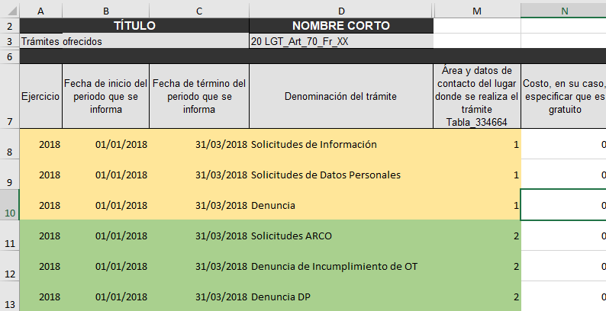
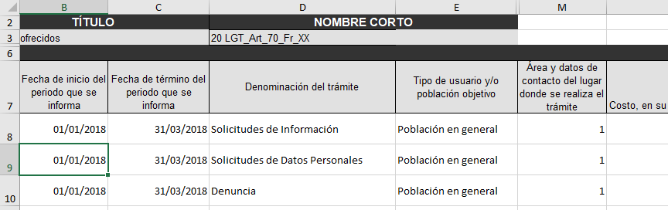
Modalidades de carga: relación múltiple
En la tabla principal del formato Excel (Reporte de formatos) capturaremos los datos solicitados, entre otros, la denominación de los trámites y el identificador (ID), el cual en este caso deberá ser el mismo para cada uno de los tres trámites que tienen la misma dirección, como se observa en la siguiente imagen:
Columna ID

Slide 13
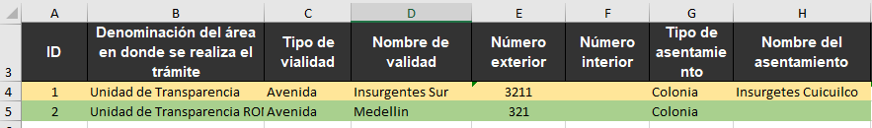
Modalidades de carga: relación múltiple
En la tabla secundaria, se coloca sólo una vez cada dirección con la que se asociarán los registros de la hoja principal (Reporte de formato) y el ID será los números 1 y 2 respectivamente.
Al cargar la información en el SIPOT, el sistema copiará toda la información la tabla secundaria una vez por cada registro de la tabla principal que tenga el mismo identificador.
RESULTADO DE LA CARGA
El sistema generará un acuse que indica el número de registros cargados, tanto en la tabla principal como en la tabla secundaria. En este caso, el acuse deberá indicar que se cargaron seis registros principales y seis registros secundarios, por lo que se creó un registro de la tabla secundaria por cada registro de la tabla principal que contenía el mismo ID. En total 12 registros.

Slide 14
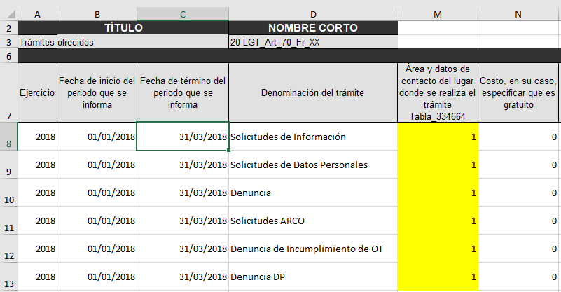
Modalidades de carga: relación múltiple
CARGA INCORRECTA
Este ejemplo lo realizaremos con los mismos datos del ejercicio anterior, sin embargo, supondremos que por equivocación el usuario utilizó el mismo número de identificación para todos los registros, por lo que la tabla principal tendría el siguiente aspecto:
En este caso, a las filas 11, 12 y 13, que tienen otro domicilio, se les asignó de forma incorrecta el ID “1”.

Slide 15
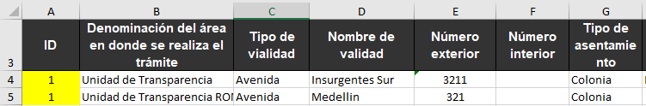
Modalidades de carga: relación múltiple
También en la tabla secundaria se asigna de forma incorrecta el número de identificación como se observa en la siguiente imagen:
RESULTADO DE LA CARGA
Al cargar la información, el sistema copiará el número de registros de la tabla secundaria (2) por cada registro que tenga el mismo ID en la tabla principal (6). Por lo que el sistema registrará una carga de 6 registros principales y 12 registros secundarios, es decir, 18 registros en total, siendo que el usuario sólo deseaba cargar 12 registros en total.

Slide 16
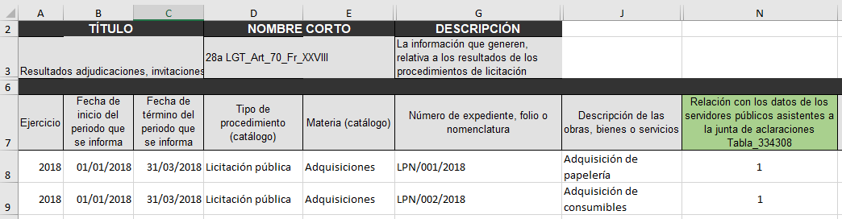
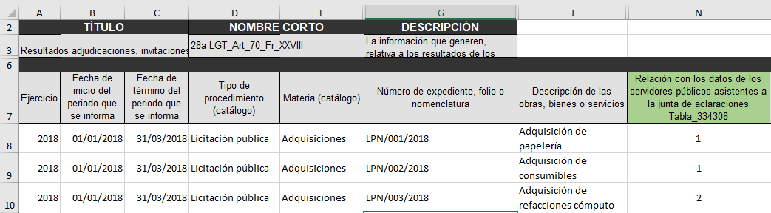
Modalidades de carga: relación múltiple
2.- Relación de varios registros de la tabla principal con varios registros de la tabla secundaria.
Este ejemplo lo utilizaremos con el Criterio 16 de los LTG de la fracción XXVIII del artículo 70, suponiendo que en dos licitaciones públicas participaron los mismos funcionarios en las respectivas juntas de aclaraciones, en tanto que en una tercera licitación participaron diferentes funcionarios.
En la hoja principal se capturará para las dos primeras licitaciones públicas (mismos funcionarios participantes) el número 1 en la columna N (Relación de los datos de los servidores públicos asistentes a la junta de aclaraciones Tabla_334308), en tanto que para la tercera licitación (diferentes servidores públicos participantes con respecto a las dos primeras) se registrará el número 2:

Slide 17
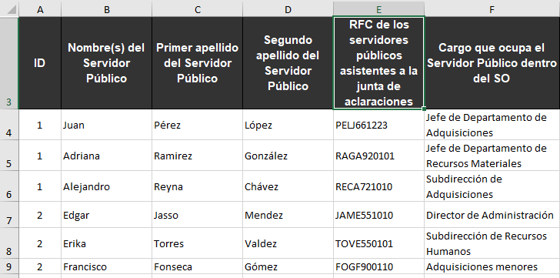
Modalidades de carga: relación múltiple
En la hoja secundaria se capturarán los nombres de los funcionarios públicos asistentes a la junta de aclaraciones; sin embargo, es importante destacar que se capturan sólo una vez asignándoles el ID correspondiente (los tres primeros nombres participaron en las dos primeras licitaciones (ID “1”) y los tres últimos sólo participaron en la tercera (ID “2”)
RESULTADO DE LA CARGA
El cargar la información en el SIPOT, el sistema copiará toda la información de los registros el número de veces que se haya vinculado a los registros de la tabla principal, en este caso, el la base de datos se cargará un total de 3 registros principales y 9 registros secundarios. En total se cargaron 12 registros.

Slide 18
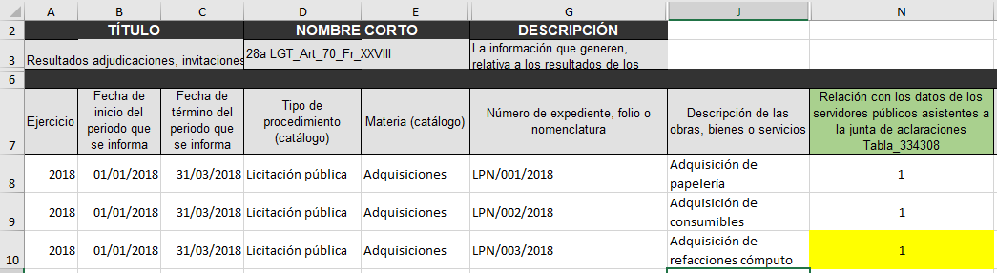
Modalidades de carga: relación múltiple
CARGA INCORRECTA
Este ejemplo lo realizaremos con los mismos datos del anterior, sin embargo, supondremos que por equivocación el usuario utilizó el mismo número de identificación para todos los registros (capturó erróneamente el ID “1” para la tercera licitación), por lo que la tabla principal tendría el siguiente aspecto:
En la columna N, fila 10. se observa la equivocación de captura al tener el número de identificación “1”.

Slide 19
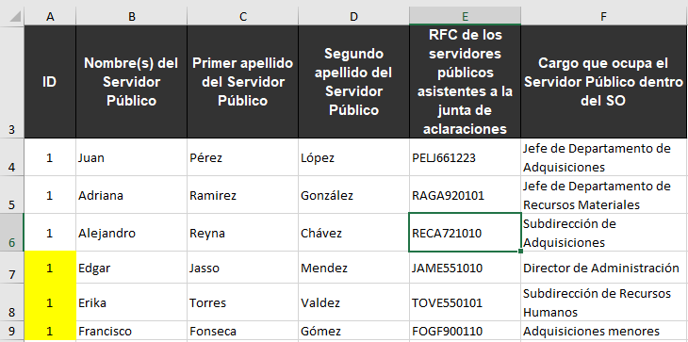
Modalidades de carga: relación múltiple
También en la tabla secundaria se asigna de forma incorrecta el número de identificación como se observa en la siguiente imagen:
RESULTADO DE LA CARGA
Al cargar la información el sistema copiará el número de registros (6) por cada registro que tenga el mismo ID en la tabla principal (3). Por lo que el sistema registrará una carga de 3 registros principales y 18 registros secundarios, es decir, 21 registros en total, cuando el usuario sólo deseaba cargar 12 registros en total.

Slide 20
Recomendaciones
Es importante que antes de cargar el archivo se revisen los ID, debido a que un error en los números de identificación puede provocar que se multipliquen los registros en las tablas secundarias de manera incorrecta. Por ejemplo: si se repitieran 1,000 veces el mismo ID en la tabla principal y mil veces en la tabla secundaria con el mismo ID, el resultado sería una carga de registros secundarios de 1,000,000.
Revisar que los totales de registros cargados señalados en los acuses de carga de información sean correctos.
Verificar que la información cargada sea correcta, es decir, no se haya multiplicado debido a el uso incorrecto de los identificadores en los campos tipo tabla.
Revisar el reportes de carga, sobre todo los formatos que tienen un gran número de registros en las tablas secundarias.

Slide 21
Contacto
Para asesorías sobre este tema se pone a su disposición los siguientes funcionarios del INAI:
Jorge Barrera Reyes
Tel. 5004 2400 ext. 2473
Correo: XXXXXXXXXX@inai.org.mx
Dirección General de Enlace con……
Jorge Luis Álvarez Peralta
Tel. 5004 2400 ext. 2724
Correo: jorge.alvarez@inai.org.mx
Dirección General de Evaluación
Edgar Octavio Gómez Inclán
Tel. 5004 2400 ext. 2725
Correo: edgar.gomez@inai.org.mx
Dirección General de Evaluación

